Slide 1
Objektorientierte Geometrie Projekt OpenGl Wavefront Viewer
Joel Holzer, Michael Koch

Slide 2
Projekt OpenGL Wavefront Viewer
Wavefront Obj:
Datei einlesen
Rendering:
3D Model gemäss Obj
Gitternetz
Sonne
Beleuchtung:
Statisches Punktlicht
Phong reflection model
Ambientes, Diffuses, Spekulares Licht
Matrizen:
Projektionsmatrix
Transformationsmatrix
Notes:
Joel
Rendern:
bezeichnet den Proßess bei dem der Rechner ein Bild des jeweiligen Objektes erzeugt.
Diese Objekte, wie Eingangs schon erwähnt bestehen aus geometrischen Primitiven, welche durch Vertices spezifiziert werden
Beleuchtung:
Statisches Punktlicht: Sonne
Phong Reflection Model: detaillierte Erläuterung folgt später.

Slide 3
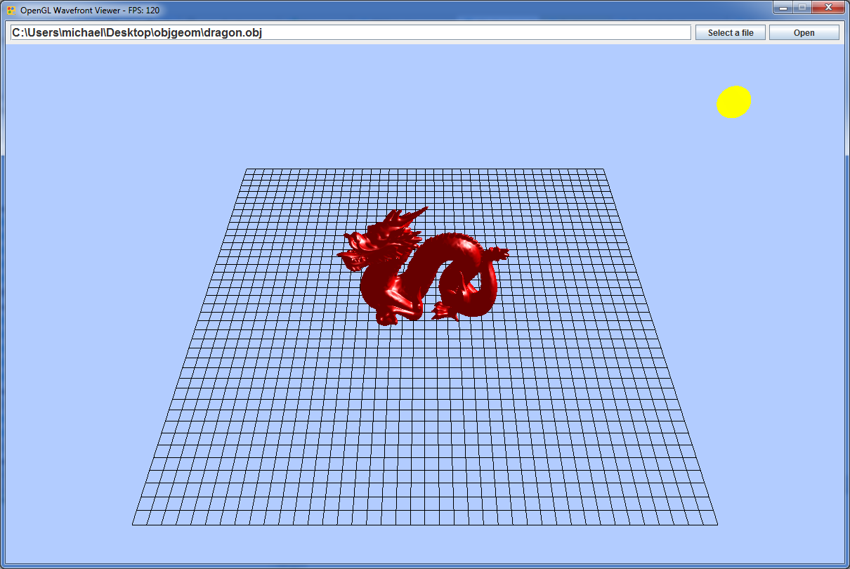
Demo
Notes:
joel

Slide 4
Verwendete Technologien
Entwicklungsumgebung:
Intellij IDEA
GitHub
Maven
3D Modellierung:
OpenGL
LWJGL / Java
Shading:
VAO/VBO Konzept
GLSL (OpenGL Shading Language)
Vertex und Fragment Shader
Notes:
Vertex Array Object (VAO) und Vertex Buffer Object (VBO): Das VBO enthält die eigentlichen Vertexdaten beispielsweise die Positionen, die Normalenvektoren, die Farben oder die Textur-Koordinatenen. Das VAO hingegen enthält die Informationen, in welchem VBO sich die benötigten Daten befinden und in welchem Format sie vorliegen, z.B. dass ein Vertex aus 3 floats für die Position, 3 bytes für den Normalenvektor. Der Vorteil vom Einsatz von VAO und VBO ist, dass die Vertexdaten im VRAM der Grafikkarte gespeichert werden, statt wie ohne Einsatz von VAO und VBO im Hauptspeicher der CPU. Das Problem bei einer Speicherung der Vertexdaten im Hauptspeicher ist, dass die Grafikkarte deutlich langsamer auf den Hauptspeicher also auf das eigene VRAM zugreifen kann. Dies wirkt sich negativ auf die Performance der Anwendung aus, weil ein Flaschenhals zwischen CPU und GPU existiert. Dieser Flaschenhals kann mit dem Einsatz mit VAO und VBO umgangen werden.
Shader & GLSL: GLSL ist eine C-ähnliche Programmiersprache, mit welcher es möglich, selbst Shaders zu schreiben und auf der GPU auszuführen. In der zu realisierenden Anwendung werden 2 verschiedene Shaders benötigt, den Fragment Shader und den Vertex Shader. Der Vertex Shader wird pro Vertex (Knoten) aufgerufen und er dient dazu die Geometrie einer Szene zu manipulieren (View, Projektion, Transformation). Der Fragment Shader bestimmt den Farbwert pro Pixel.

Slide 5
Wavefront Obj
Speicherung von 3D-Modellen
Position des Knotens (x, y, z):
v 9.604447 13.692561 2.343446
v 9.223882 12.535731 2.265898
Normalen Vektor (x, y, z):
vn -0.798000 -0.052478 0.600369
vn -0.797461 -0.094279 -0.595959
Face Triangle (Vertex/Normale/Textur):
f 478/412/678 481/417/625 482/435/616
f 482/435/616 476/431/468 477/423/656
Notes:
Wavefront zeigen
OBJ (oder .obj) ist ein offenes Dateiformat zum Speichern von dreidimensionalen geometrischen Formen. Das von Wavefront Technologies entwickelte Format wird von vielen 3D-Grafikprogrammen unterstützt und ist daher geeignet für die programm- und plattformübergreifende Weitergabe von 3D-Modellen.
Generierung der Obj-Files mit Blender (Kostenlose Opensource Software zur Erstellung von 3D Grafiken und Software)
- joel

Slide 6
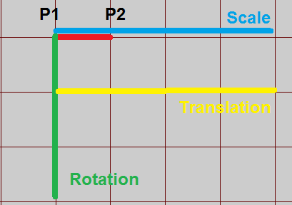
Gitternetz
2 Vertices im Speicher:
P1(0,0,0) und P2(1,0,0)
Jeder Geradenabschnitt referenziert P1 und P2
Bestimmung der Position mit einer Transformations-Matrix
Transformation: Translation, Rotation, Streckung
Notes:
joel

Slide 7
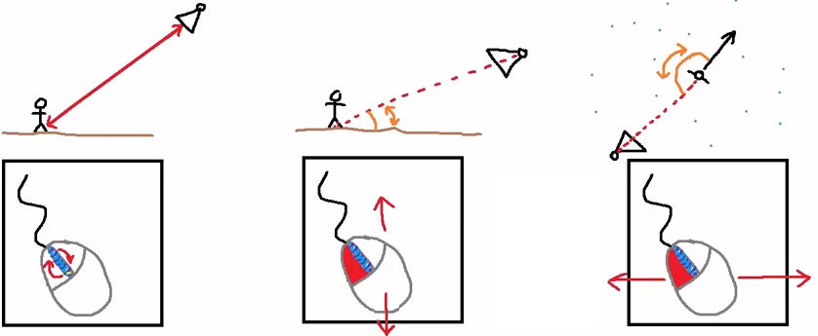
Kamera-Mausrotation
Side view Side view Top view
Angle around model
Distance to model
y-rotation of the camera (pitch)
Notes:
koch

Slide 8
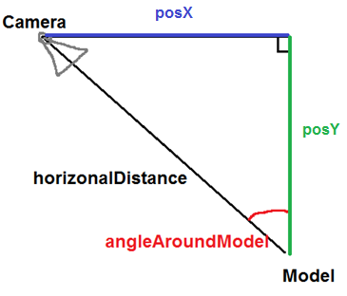
Kamera-Position
posX = horizontalDistance * sin(angleAroundModel); posY = horizontalDistance * cos(angleAroundModel);
position.x = - posX;
position.z = - posY;
position.y = verticalDistance;
Notes:
koch

Slide 9
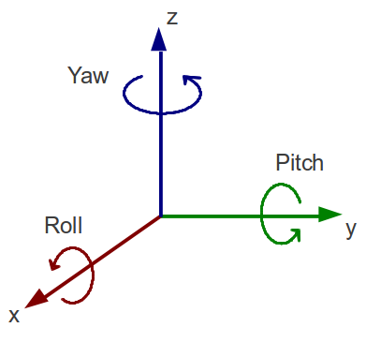
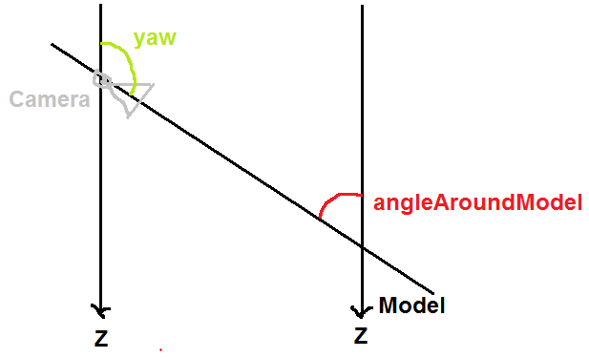
Kamera-Rotation
Kamera Rotation (Blickrichtung) bestimmen
pitch = Wert gemäss Mausrad
yaw = 180 - angleAroundModel;
Notes:
koch

Slide 10
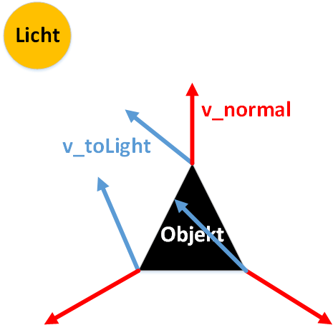
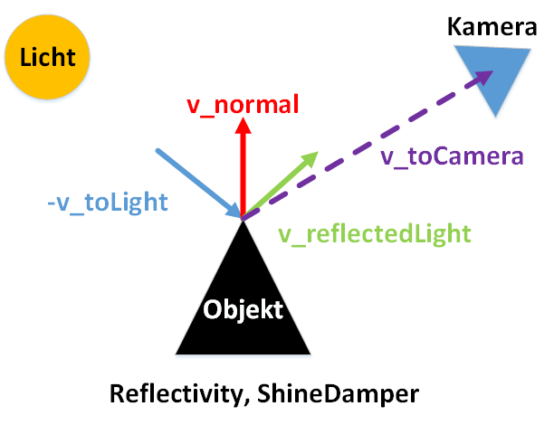
Beleuchtung: Phong Reflection
Diffuse und Ambient
Skalarprodukt
diffuseFactor = dot(v_normal, v_toLight);
Ambient (Max-Funktion)
brightness = max(diffuseFactor , ambient); diffuse = brightness * lightColor;
Spekular
Reflektion
v_reflectedLight = reflect(-v_toLight, v_normal);
Skalarprodukt
specularFactor = dot(v_reflectedLight , v_toCamera);
ShineDamper und Reflectivity
dampedFactor = pow(specularFactor, shineDamper);
finalSpecular = dampedFactor * reflectivity * lightColor;
Notes:
Koch

Slide 11

Fragen
Notes:
beide

